Slide 1
Доклад
По экономике на тему:
“Нобелевская премия 2018”
Работу провел: студент РГПУ им. Герцена
Кузнецов А.Д

Slide 2
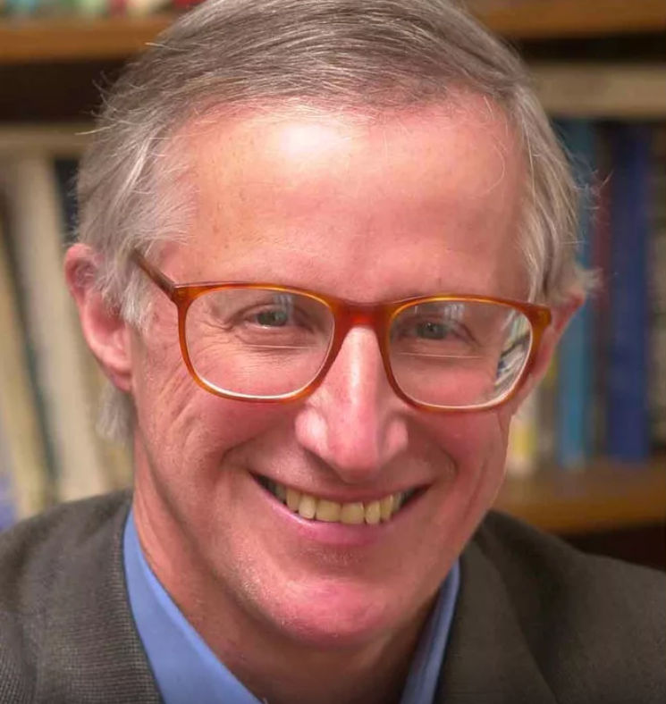
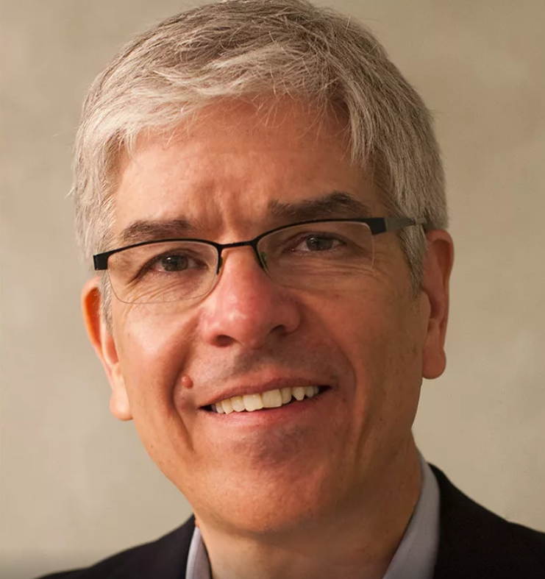
Нобелевские лауреаты 2018-го года
Уильям Нордхаус
Пол Ромер

Slide 3
История работы Уильяма Нордхауса
Он еще в 1970-х годах попытался учесть долгосрочное влияние сжигания ископаемого топлива и соответствующего роста средних температур на Земле на развитие мировой экономики. Уильям стал первым ученым, который разработал простые, но динамичные и количественные модели глобальной системы экономического климата, которые теперь называются моделями комплексной оценки (IAMs).
Его инструменты позволяют нам моделировать то, как экономика и климат будут развиваться в будущем в условиях альтернативных предположений о воздействии природы и рыночной экономики, включая соответствующие меры. Его модели задают вопросы о желательности различных глобальных сценариев и конкретных мер вмешательства.

Slide 4
Модели комплексной оценки (IAM)
Модели имеют три взаимодействующих модуля:
Модуль циркуляции углерода описывает, как глобальные выбросы углекислого газа влияют на его концентрацию в атмосфере. Выход модуля – это временная линия концентрации углекислоты в атмосфере.
Климатический модуль описывает, как концентрация углекислого газа и других парниковых газов влияет на баланс потоков энергии на Землю и с Земли. Выход модуля – это временная линия для глобальной температуры, ключевой показатель изменения климата.
Модуль экономического роста описывает глобальную рыночную экономику, которая производит товары, используя капитал и труд, наряду с энергией, в качестве исходных данных. Выход модуля – это временная линия ВВП, благосостояния и глобальных выбросов углекислоты, а также временная линия ущерба, вызванного изменением климата.

Slide 5
Глобальна динамическая система
Три модуля образуют простую, но динамически взаимодействующую модель мира.
Существует две версии модели Нордхауса: модель региональной интегрированной климатической экономики (RICE), в которой модуль экономического роста имеет восемь отдельных регионов, а также упрощенная модель динамической интегрированной климатической экономики (DICE), где этот модуль представлен в виде единого региона.
Нормы Нордхауса могут быть использованы для моделирования последствий мер для обычного хода событий и мер для разного рода вмешательств.

Slide 6
Рекомендованные меры
Ученый смоделировал четыре вида таких мер в последней версии DICE, используя наиболее вероятные предположения оценки параметров изменения климата:
1. С сохранением существовавших на 2015 год условий;
2. С введением углеродных налогов, которые максимизируют глобальное благосостояние, используя традиционные экономические предположения о важности благосостояния будущих поколений;
3. С введением углеродных налогов, которые максимизируют глобальное благосостояние с гораздо большим упором на благосостояние будущих поколений;
4. С таким уровнем налогов на углеродные выбросы, которого было бы достаточно для поддержания уровня глобального потепления, не превышающего 2,5 °C, и которые вводились бы с минимальными затратами на глобальное благосостояние.

Slide 7
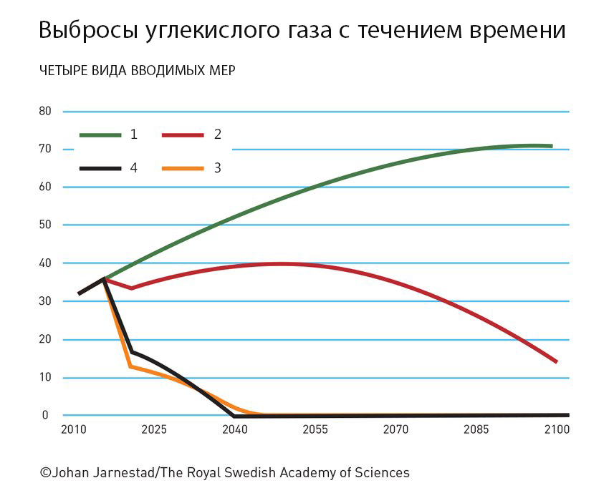
На рисунке показаны выбросы углекислого газа с течением времени в каждом из этих четырех сценариев. Различные линии для "углеродных" налогов означают, что выбросы и степень изменения климата очень различны в этих сценариях. В сценарии 2 налоги стартуют примерно с 30 долларов США / на тонну выбросов и со временем увеличиваются примерно с тем же темпом, что и глобальный ВВП. В сценариях 3 и 4, которые дают в результате гораздо более резкие сокращения выбросов, налоги в 6-8 раз выше.

Slide 8
Неопределенность
Как в естественных, так и в социальных науках существуют неопределенности в отношении многих аспектов изменения климата.
Например, мы не знаем, насколько чувствителен климат к выбросам парниковых газов. Также неполными остаются наши знания об экономическом ущербе и влиянии человеческого фактора на процессы изменения климата.
Модели комплексной оценки, разработанные Нордхаусом, не могут устранить эту неопределенность. Но с их помощью можно анализировать, каким образом налоги на углекислоту в состоянии повлиять на развитие ситуации повышения чувствительности экономики к изменениям климата или повышения вероятности прохождения опасной отметки глобального потепления на 2 °C.

Slide 9
Перспективы для исследования
Вклад Уильяма Нордхауса является серьезным шагом на пути к решению ключевых вопросов будущего человечества.
У нас пока нет исчерпывающих ответов на эти вопросы, но методы, предложенные им стали основополагающими для современных и будущих исследований, которые помогут человечеству понять, каким образом можно прийти к долгосрочному устойчивому глобальному экономическому росту.

Slide 10
Источники:
https://chrdk.ru/news/obyavleny-laureaty-nobelevskoi-premii-po-ekonomike-2018-goda
https://indicator.ru/article/2018/10/08/za-chto-vruchili-nobelevskuyu-premiyu-po-ekonomike-2018-goda/
https://112.ua/statji/integriruya-v-ekonomiku-znaniya-i-klimat-za-chto-dali-nobelevskuyu-premiyu-po-ekonomike-v-2018-godu-465229.html

